Slide 1
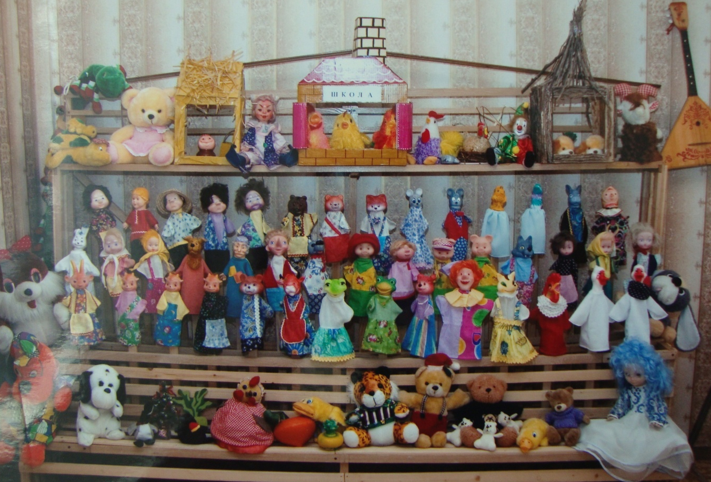
Ресурсное обеспечение

Slide 2
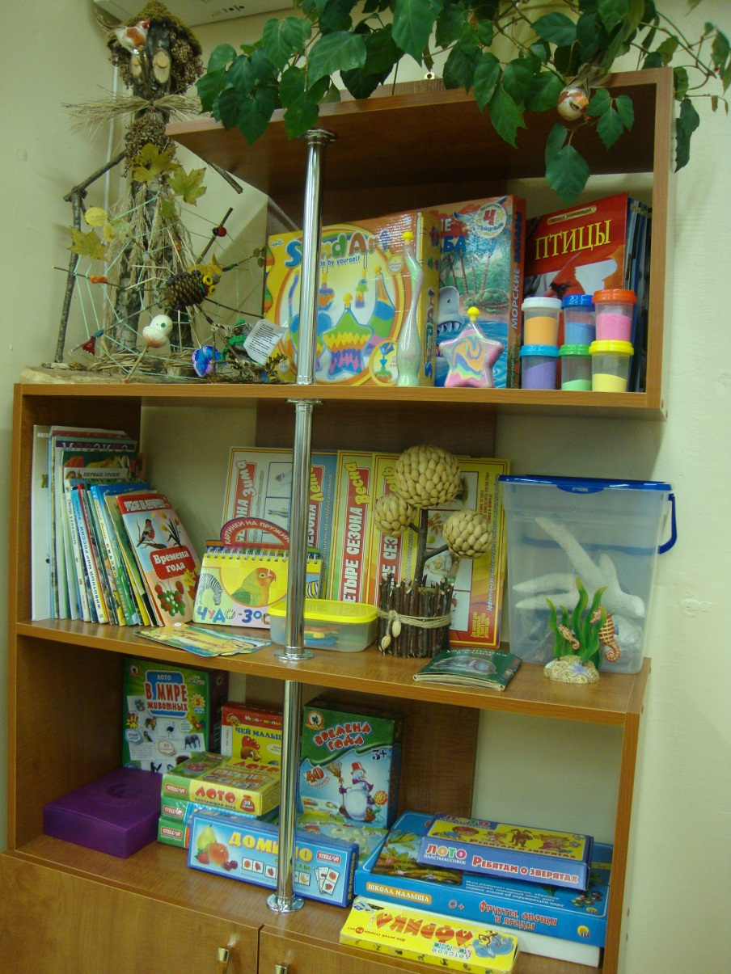
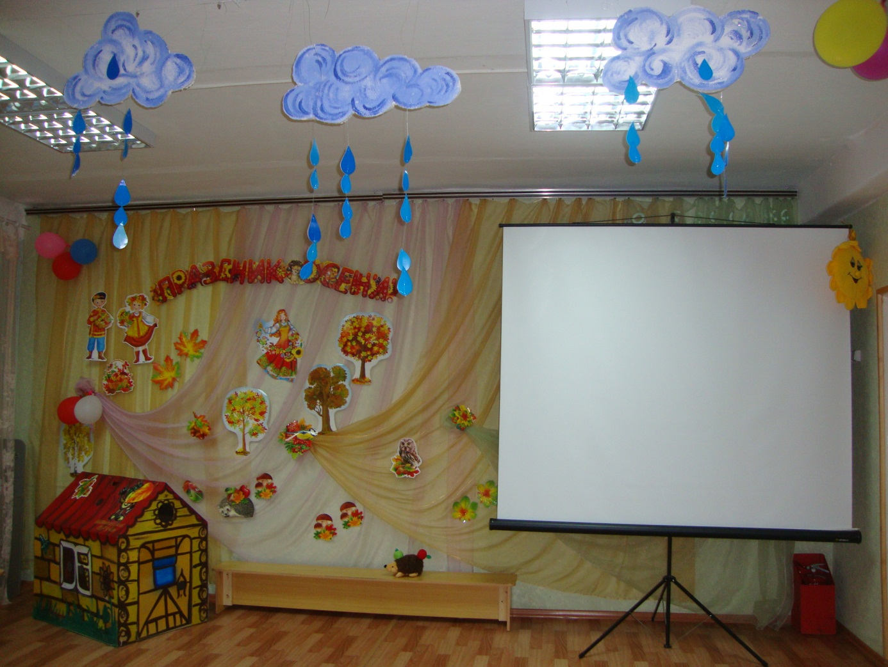
Материально-техническое обеспечение
Для полноценного осуществления всех видов деятельности создано полноценное образовательное пространство, обеспеченное необходимым материально-техническим, информационно-методическим и учебным оборудованием. Наша цель – создать благоприятные условия для полноценной жизнедеятельности дошкольного учреждения и формирования образовательной среды.
Образовательная среда включает комплекс факторов: архитектурно-планировочное решение, оснащение и организация воспитательно-образовательного процесса, то как решены вопросы безопасности, питания, медицинского обеспечения воспитанников.

Slide 3
Компоненты образовательного процесса | Показатели ресурсного обеспечения ДОУ | В наличии в ДОУ
Компонент, обеспечивающий реализацию образовательной программы | Соблюдение санитарно-гигиенических норм | Имеется централизованное водоснабжению, отопление, канализация. Имеется уличное освещение. Полный комплект мягкого инвентаря
Физкультурно-спортивная зона | Оборудованная площадка | На прогулочных участках размещено оборудование для занятий физическими упражнениями, организации спортивных игр: бум, горки, цель для метания, турник, стена для лазания, лабиринт, полоса препятствий, снаряды для прыжков и равновесия.
Зона для образовательной деятельности | дополнительные помещения, мебель | Во всех группах имеется необходимая мебель для занятий. Оборудование соответствует росту и возрасту детей. Для организации образовательной деятельности имеется: музыкальный зал, физкультурный зал, кабинет для занятий по изобразительной деятельности, музей русской избы.

Slide 4
Организация питания | Пищеблок | Пищеблок в ДОУ оборудован необходимым технологическим, холодильным оборудованием, вентиляционной системой. Инвентарь, оборудование, посуда имеет маркировку. Пищеблоки обустроены водонагревателями. Воспитанники обеспечены 3-х разовым сбалансированным питанием. Меню составляется на основе десятидневного меню. Питание детей организуется в групповом помещении.
Медицинский пункт | Помещения, наличие обязательного медицинского оборудования | В штате имеется старшая медицинская сестра. Медицинский блок включает в себя кабинет медицинской сестры, процедурный кабинет, изолятор Кабинеты оснащены достаточным количеством оборудования: ростометр, весы, шкаф для медикаментов, кушетка, кварцевая лампа, процедурный столик, таблица для исследования остроты зрения.
Водоснабжение и канализация | Оборудование зданий системами хозяйственно-питьевого и горячего водоснабжения. Организация питьевого режима | Учреждение оборудовано системой канализации и водоснабжения. На время отсутствия горячего водоснабжения, пищеблок и групповые помещения оборудованы водонагревателями. Питьевой режим организован с использованием кипячёной воды.

Slide 5
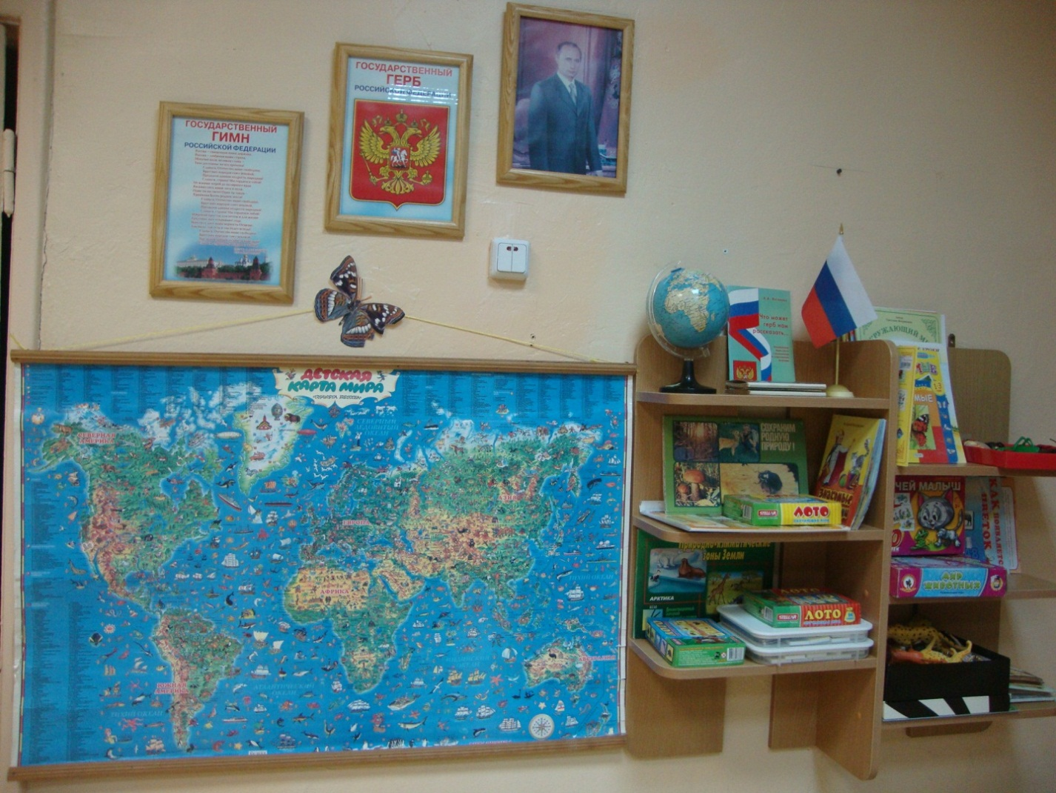
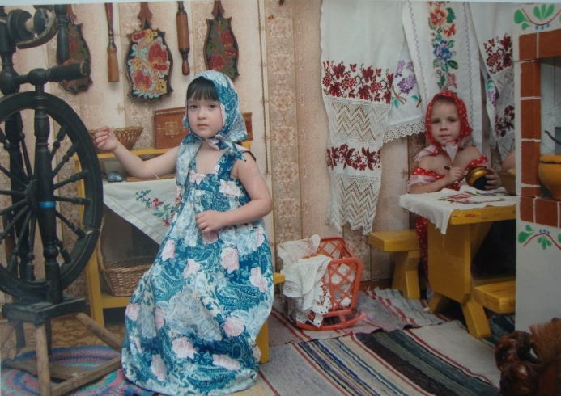
Информационно-методические ресурсы
ДОУ укомплектован современной методической литературой, рекомендованной программой ДОУ. Имеется в достаточном количестве наглядные пособия, оборудование, которое используется в различной деятельности (познавательной, экспериментально-исследовательской, музыкальной, физкультурной)
Для реализации ФГОС имеются:
средства ИКТ: компьютеры, ноутбуки, сканеры, принтеры, мультимедийный проектор;
экранно-звуковые средства: магнитофоны, звукоусилительная аппаратура, аудиозаписи, телевизоры, видеомагнитофоны.

Slide 6
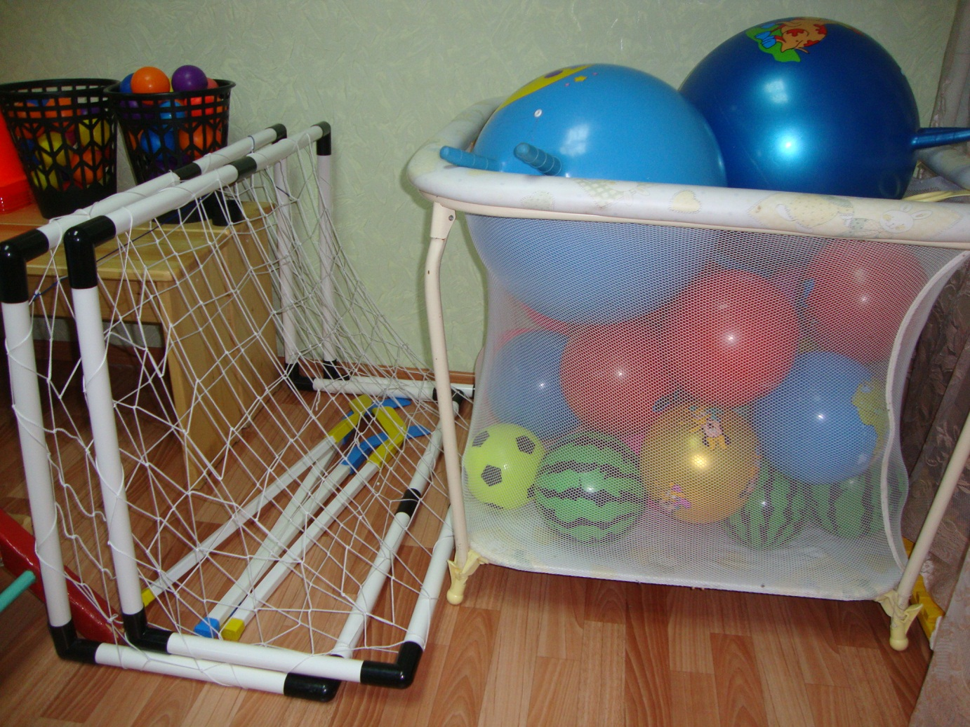
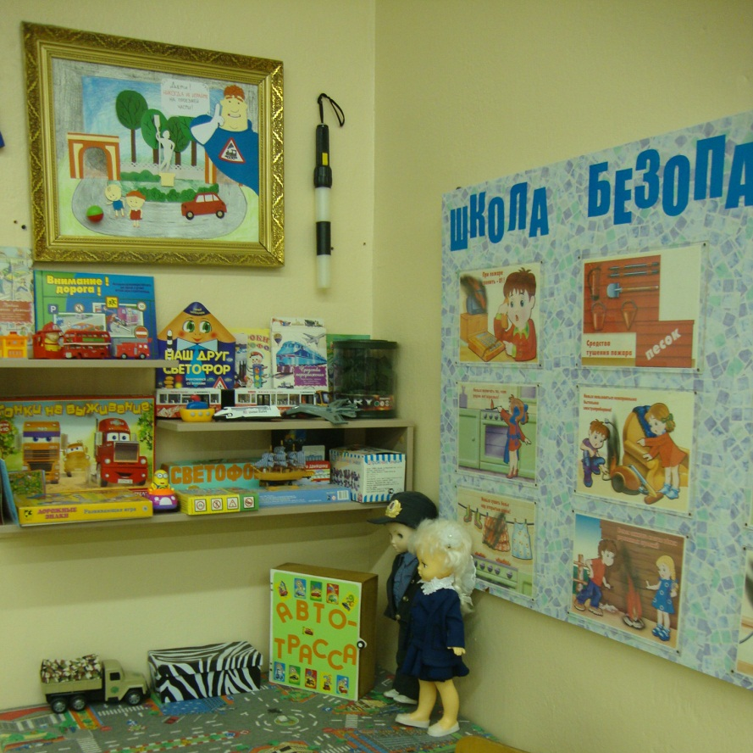
Кадровое обеспечение
№ | Должность | Общее количество работников
1 | Старший воспитатель | 1
2 | Воспитатель | 8
3 | Музыкальный руководитель | 1
4 | Инструктор по физической культуре | 1
5 | Педагог-психолог | 1
6 | Помощник воспитателя | 6

